Slide 1
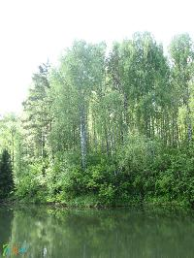
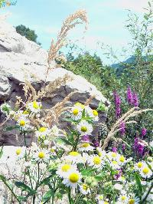
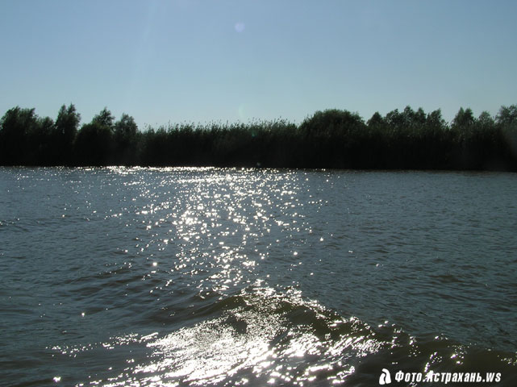
Россия, Русь, Родина, родимый край, родная сторона, отчий дом – самые дорогие слова для русского человека.

Slide 2
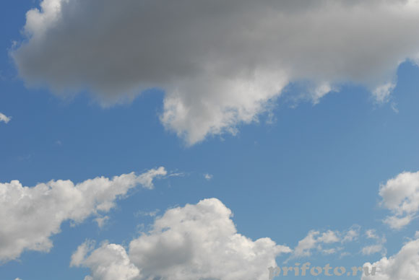
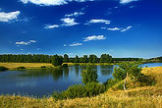
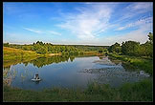
Русь – «голубоглазая»

Slide 3
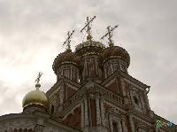
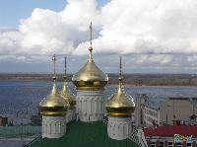
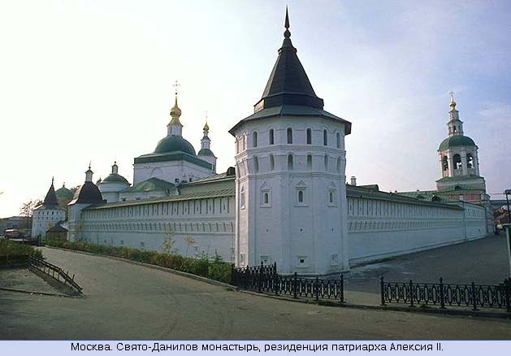
и «златая»,

Slide 4
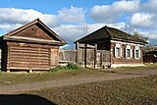
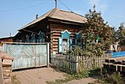
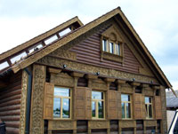
«деревянная»

Slide 5
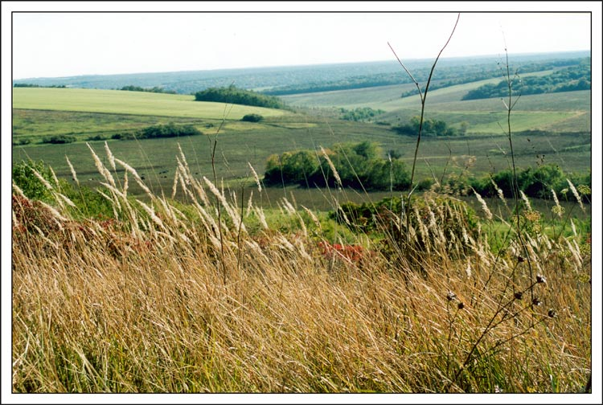
и «полевая»,

Slide 6
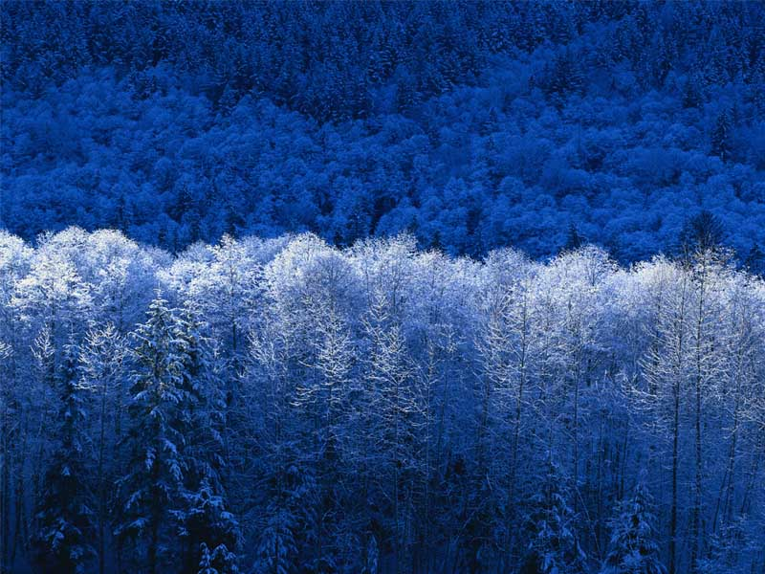
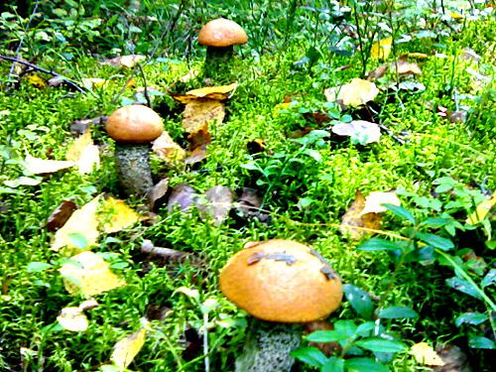
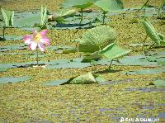
задремавшая

Slide 7
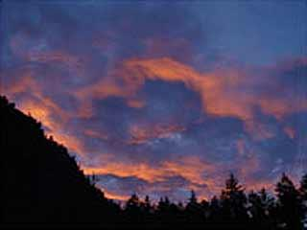
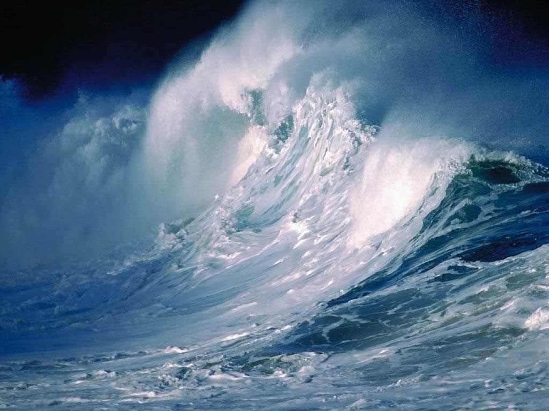
буйственная

Slide 8
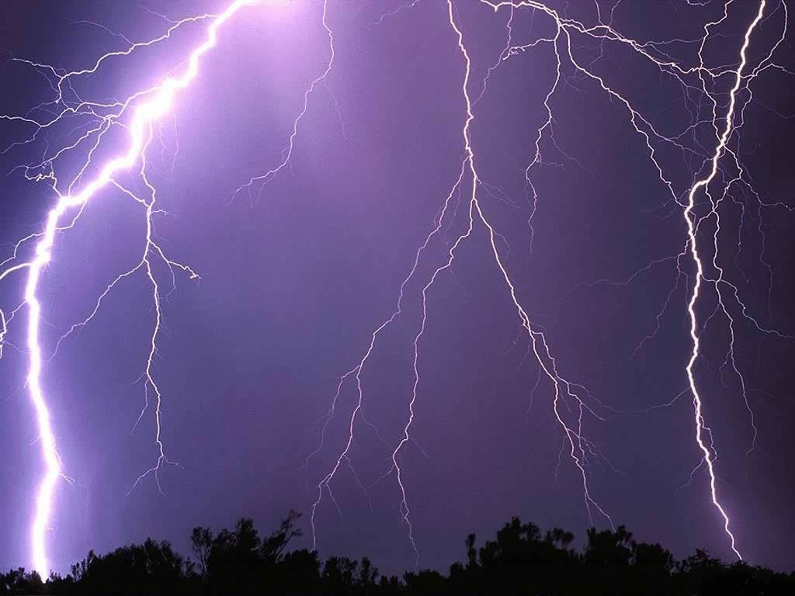
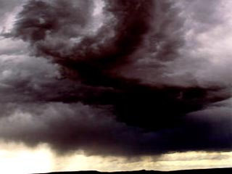
Это «край дождей и непогоды»

Slide 9
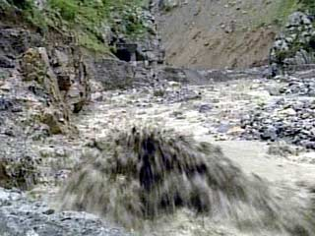
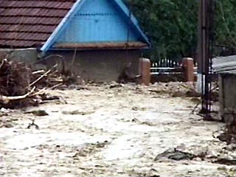
и край «разливов грозных тихих вешних сил».

Slide 10
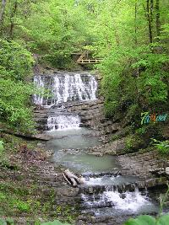
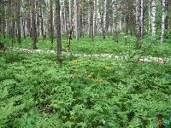
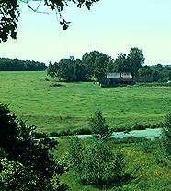
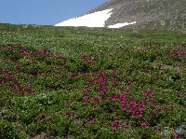
«Мы – русичи, мы – россияне».

Slide 11
ВЕЛИКАЯ ОТЕЧЕСТВЕННАЯ ВОЙНА
1941 - 1945

Slide 12
«СЕГОДНЯ, 22 ИЮНЯ 1941 ГОДА В 4 ЧАСА УТРА …»

Slide 13
Вычислите: 5,03∙10
Округлите до десятых: 15,876
Вычислите: + 2,7
Выполните действие:
Что больше? или
с
о
р
а
Б
 |  | 2,9 |  |  | 2,9 | 15,9 | 50,3 | 50,3

Slide 14
Задание 1
Уже в первые дни немецкая авиация разбомбила 66 аэродромов и уничтожила на земле и на воздух 1200 советских самолетов
Аэродромов 1,25• 8:0,25+2,6 • 10
Самолетов (600 • 0,15+60) • 80 •0,1

Slide 15
Барбаросса

Slide 16
Задача
Во время боя командир отправил 0,4 всех своих солдат на переднюю линию боя, а остальных солдат разделил на два отряда для обороны левого и правого флангов. На левом фланге отряда было в 5 раз больше солдат, чем на правом. Сколько солдат было на правом и сколько на левом фланге, если всего у командира в подчинении было 800 солдат?

Slide 17
дней длилась Великая Отечественная война. Было разрушено и сожжено 1710 городов и посёлков, свыше 70 тысяч сёл и деревень нашей Родины, оставлено без крова 25 миллионов человек. Около 26,5 миллионов жизней советских людей унесла война…
Было разрушено 84 тыс. школ, 334 высших учебных заведений, 32000 фабрик и заводов, 98000 колхозов, музеев, клубов, институтов, школ и других организаций культуры около 127 тысяч.
Дороги, пройденные солдатом измеряются тысячами километров…От Бреста до Москвы – 1000 км, от Москвы до Берлина – 1600 км. Если за каждого погибшего во второй мировой войне объявить минуту молчания, мир молчал бы 50 лет.

Slide 18
1710 | 1600
26,5 | 50
127 | 1418
32000 | 70

Slide 19
9 МАЯ – ДЕНЬ ПОБЕДЫ

